Slide 1






Slide 2
Bike Comparator nace de la necesidad personal de consultar las páginas oficiales de las marcas y comparar los diferentes modelos de bicicletas, con el objetivo de identificar cuál ofrece la mejor relación entre componentes, peso y precio. Este proyecto toma como referencia e inspiración el comparador de Orbea, y se ha desarrollado aplicando los conocimientos adquiridos en 1º de DAW sobre Lenguaje de Marcas y en 2º de DAM sobre el uso de Spring Boot.
Definición de:

Slide 3


Funcionalidades

Slide 4

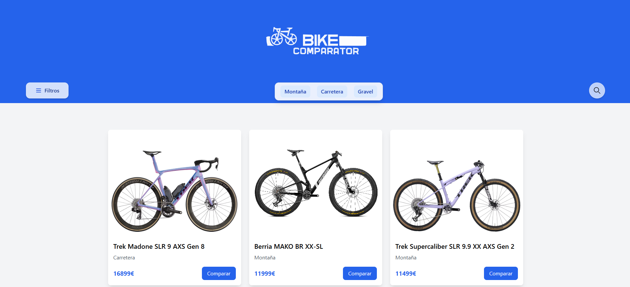
Listado de Bicicletas
Muestra inicial de todas las bicicletas con todos los tipos(Carretera, Montaña y Gravel).
Por defecto van ordenadas por la calificación.
Contiene un filtro en el cual puedes ordenar por precio de mayor a menor o de menor a mayor, por el Material del Cuadro(Aluminio o Carbono) y tipo de Cambio(Mecánico o Electrónico)
Buscador por marca y modelo.
Selector por categoría de la bici dependiendo de la modalidad que busques realizar.
Detalle de la Bicicleta al Pulsar sobre ella.

Slide 5
Listado
de Bicicletas
Muestra inicial de todas las bicicletas con todos los tipos(Carretera, Montaña y Gravel).
Contiene un filtro en el cual puedes ordenar por precio de mayor a menor o de menor a mayor, por el Material del Cuadro(Aluminio o Carbono) y tipo de Cambio(Mecánico o Electrónico)
Buscador por marca y modelo.
Selector por categoría de la bici dependiendo de la modalidad que busques realizar.
Detalle de la Bicicleta al Pulsar sobre ella.

Slide 6
Detalle Bicicleta
Muestra inicial de todas las bicicletas con todos los tipos(Carretera, Montaña y Gravel).
Contiene un filtro en el cual puedes ordenar por precio de mayor a menor o de menor a mayor, por el Material del Cuadro(Aluminio o Carbono) y tipo de Cambio(Mecánico o Electrónico)
Buscador por marca y modelo.
Selector por categoría de la bici dependiendo de la modalidad que busques realizar.
Detalle de la Bicicleta al Pulsar sobre ella.

Slide 7
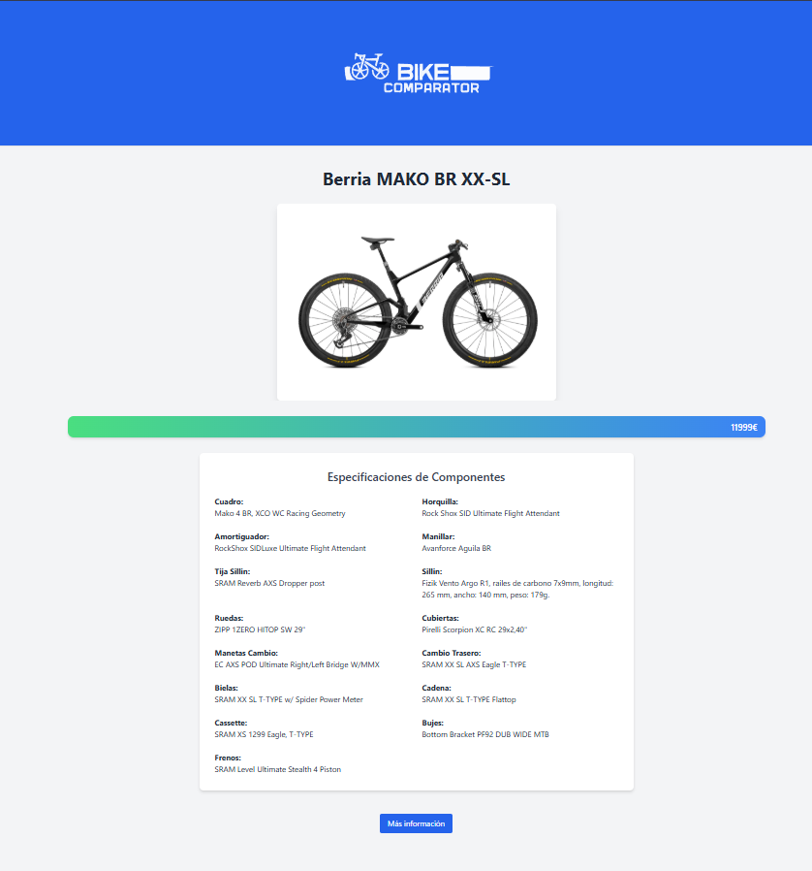
Detalle Bicicleta
Muestra inicial de todas las bicicletas con todos los tipos(Carretera, Montaña y Gravel).
Contiene un filtro en el cual puedes ordenar por precio de mayor a menor o de menor a mayor, por el Material del Cuadro(Aluminio o Carbono) y tipo de Cambio(Mecánico o Electrónico)
Buscador por marca y modelo.
Selector por categoría de la bici dependiendo de la modalidad que busques realizar.
Detalle de la Bicicleta al Pulsar sobre ella.

Slide 8
Comparador de Bicicletas
Cuando accedes a el comparador a través de una Bicicleta se muestran los componentes de esa Bicicleta y especificaciones a la vez que dos selects en los que puedes elegir las diferentes Bicicletas de ese mismo tipo para elegir la Bicicleta que más te gusta en relación de su precio, peso y components pudiendo acceder a la tienda original.

Slide 9
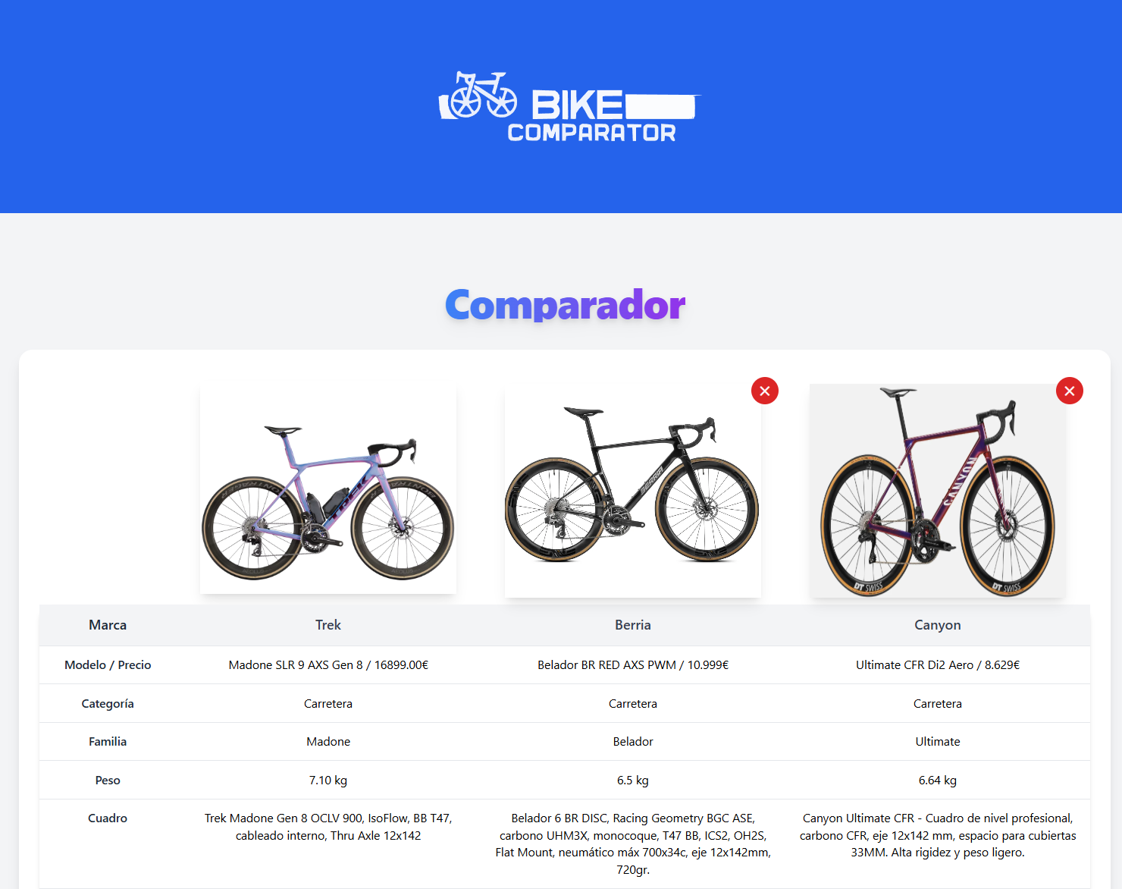
Comparador de Bicicletas

